Slide 1
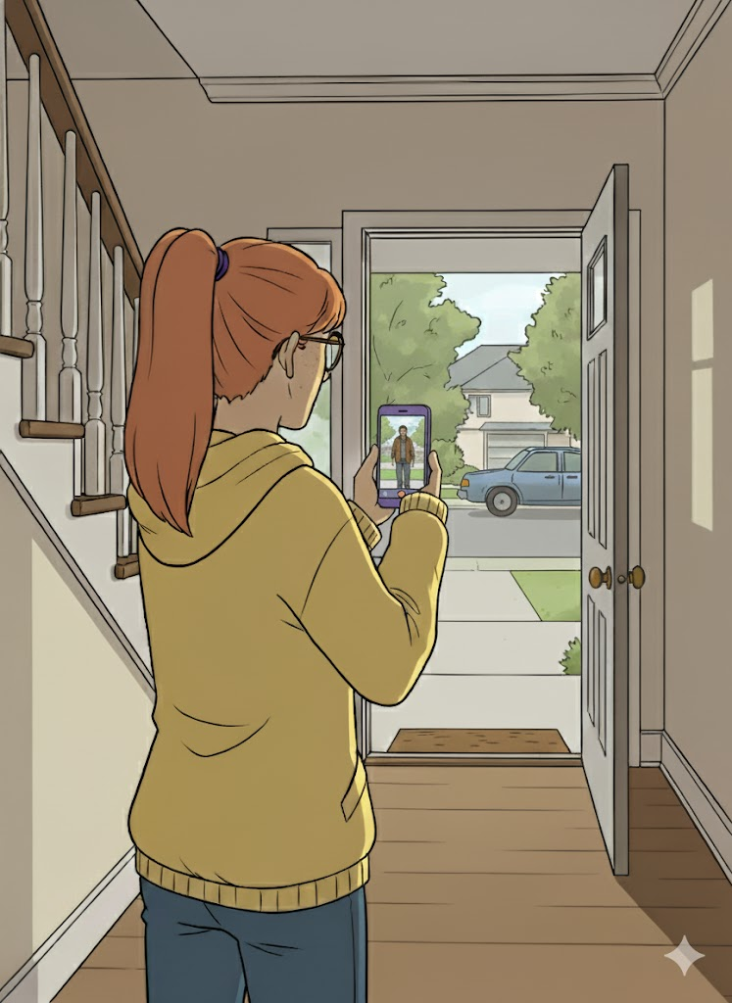
Week 42-43, 2025 – Groep 7/8 klas 1/2
Prank, paniek, politie(k)?

Slide 2
Melle
Hoi allemaal!
Ik heb een fout gemaakt…Het was eigenlijk gewoon een grapje… Maar het liep wel iets anders dan gepland. Ik had online al best een aantal video’s gezien, waarin mensen hun ouders voor de gek hielden. Ze deden dat door een video of foto te maken waarop het lijkt alsof er een zwerver in hun huis is. Die ouders schrikken zich dan natuurlijk rot! Lachen! Ik dacht: dat kan ik ook.
Dus ik heb zo’n nepvideo gemaakt met AI en die naar mijn moeder gestuurd… Raakt ze helemaal in paniek! Ze heeft meteen mijn vader gebeld om te zeggen dat die direct naar huis moest gaan. Ik kreeg een bericht dat ik meteen naar buiten moest gaan… En, wat uiteindelijk het ergst was, ze belde 112.
Die schakelde meteen in de hoogste versnelling en zette meteen een grote actie op. Binnen een paar minuten hoorde ik al volop sirenes onze kant op komen en er cirkelde op een gegeven moment zelfs een helikopter boven ons huis!
Oeps…dat was niet de bedoeling. Maar het beeld was dus zo overtuigend dat iedereen direct in de paniek schoot. Ik heb ook echt gigantisch op mijn donder gehad. Een van de politieagenten heeft me uitgelegd wat de gevolgen kunnen zijn. Omdat zij dus nu onnodig bij ons zijn, kunnen ze ergens anders een echt noodgeval niet helpen. Bovendien zijn ze op hoge snelheid naar ons huis komen rijden. Dat mogen ze, maar levert wel risico’s op… En dat allemaal door dat stomme grapje van mij… Nou, dat doe ik dus nooit meer.
Ik las trouwens ook nog een artikel over de dochter van Robin Williams, die acteur. Er zijn nu dus mensen die video’s maken waarop die te zien en te horen is alsof hij nog leeft. Maar Robin Williams is al meer dan 10 jaar dood. Erg pijnlijk natuurlijk voor haar om dan weer zo’n video te zien.
Zo, ga ik wel steeds kritischer denken over AI. Want het lijkt allemaal leuk en handig, maar er zijn toch ook wel nadelen. Waar ligt die grens dan? En hoe kunnen we straks nog weten wat echt en nep is?
Groetjes,
Melle.

Slide 3
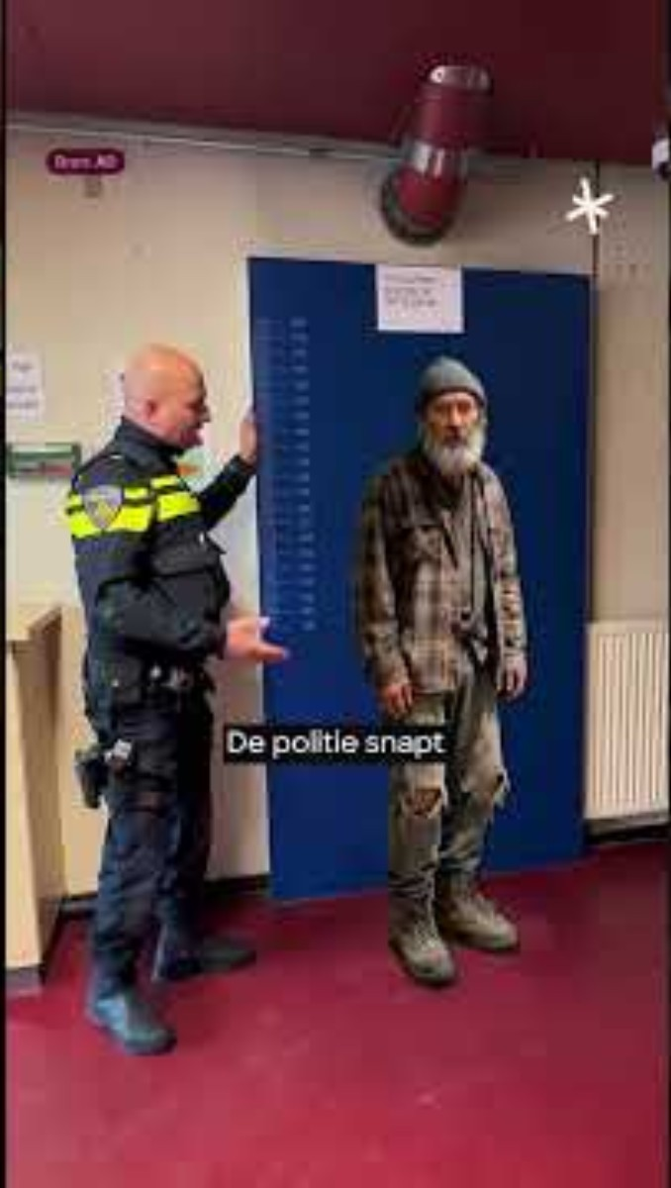
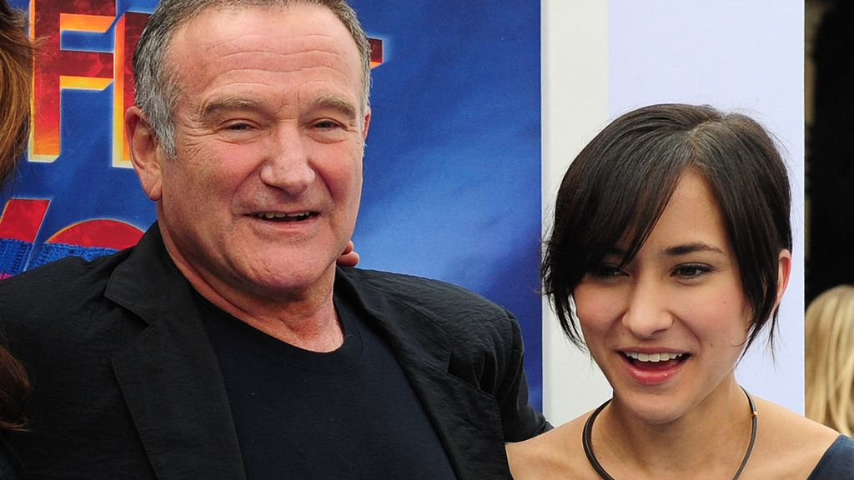
In de media:
“Politie meermaals voor niks uitgerukt om TikTok-prank met AI-inbreker”
Van rtl.nl:
“De politie is de afgelopen tijd meermaals uitgerukt voor meldingen van een inbreker in huis, terwijl het om een AI-foto bleek te gaan. Het gaat om een prank die rondgaat op TikTok, waarbij kinderen hun ouders foppen met een nepfoto van een 'persoon in huis'. De ouders belden vervolgens bezorgd 112.”
“Dochter Robin Williams woest over AI-video's vader: 'Doe ons dit niet aan’”
Van nos.nl:
“De dochter van de overleden Amerikaanse acteur en komiek Robin Williams vraagt haar volgers om haar geen AI-video's van haar vader meer te sturen. "Als je enig fatsoen hebt, stop dan met hem dit aandoen, en mij. Met iedereen dit aandoen eigenlijk", schrijft ze op Instagram.”

Slide 4
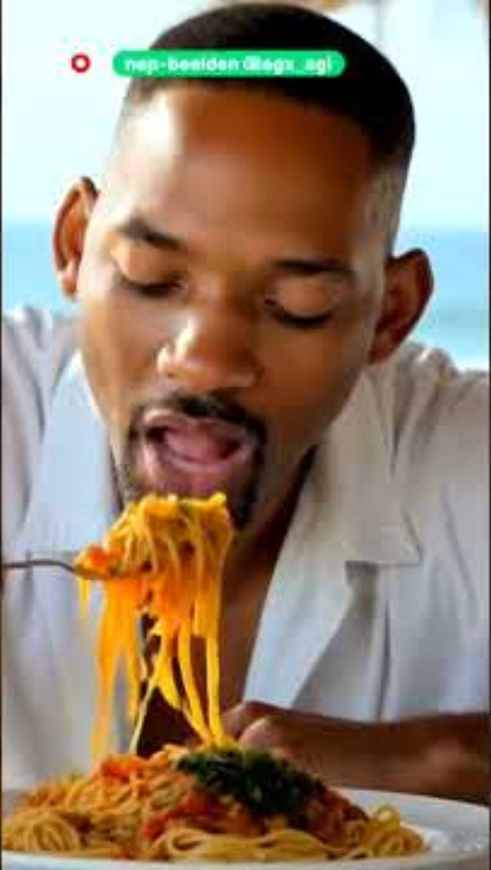
Hoe zit dat:
Dat er ineens heel veel te doen is over AI-video’s komt onder andere door OpenAI, het bedrijf achter ChatGPT. Zij presenteerden deze week Sora v2, hun nieuwe AI videomaker.
Van nos.nl:
“OpenAI belooft dat deze versie nog realistischer video's maakt dan z'n voorganger. En waar de eerste Sora alleen nog beelden afleverde, biedt versie 2 ook video's met geluid, zoals stemmen, muziek en geluidseffecten. De software is nu alleen te gebruiken door Amerikanen en Canadezen met een uitnodiging. Later volgt de rest van de wereld.”
En zo wordt het dus steeds makkelijker om zelf nep-video’s te maken en steeds moeilijker om te zien wat echt of nep is…
Bekijk de YouTube short video hiernaast maar eens.
Hoe het maken van zo’n video werkt? We vroegen het aan AI…

Slide 5
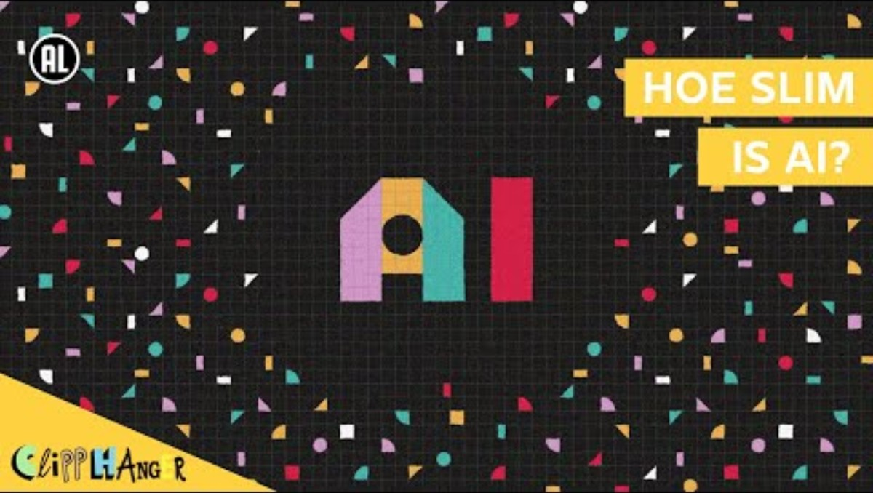
Hoe zit dat:
Volgens Google Gemini:
“Stel je voor dat je een super slimme robot hebt die heel veel foto's en video's van een persoon heeft gezien. De robot onthoudt hoe die persoon eruitziet en klinkt. Met behulp van een paar nieuwe woorden en instructies kan de robot een nieuwe video maken. Het is eigenlijk alsof de robot de stem en het uiterlijk van die persoon "leent" om een toneelstukje te spelen dat nooit echt is gebeurd. Dit is wat er is gebeurd met de AI-prank en de video's van Robin Williams.”
Wat vind jij ervan?
Bespreek de stelling(en) op de volgende dia(‘s)

Slide 6
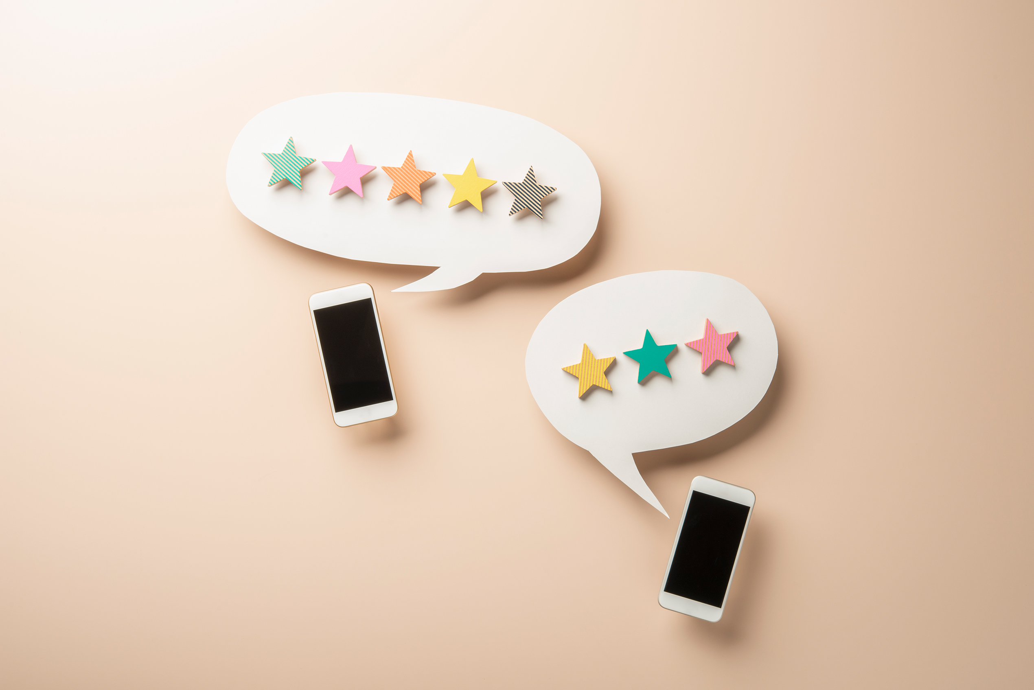
Ga in gesprek
Bespreek de stelling:
“Iemand die een grap maakt met AI, is de enige die schuld heeft als er iets misgaat. En moet dus ook voor de gevolgen opdraaien (bv. schade betalen).”

Slide 7
Ga in gesprek
Bespreek de stelling:
“De overheid zou strengere wetten moeten maken over het gebruik van AI om mensen te beschermen.”

Slide 8
Ga in gesprek
Bespreek de stelling:
“Sociale media platforms moeten strenger optreden tegen gebruikers die AI gebruiken voor misleiding of pesterijen.”

Slide 9
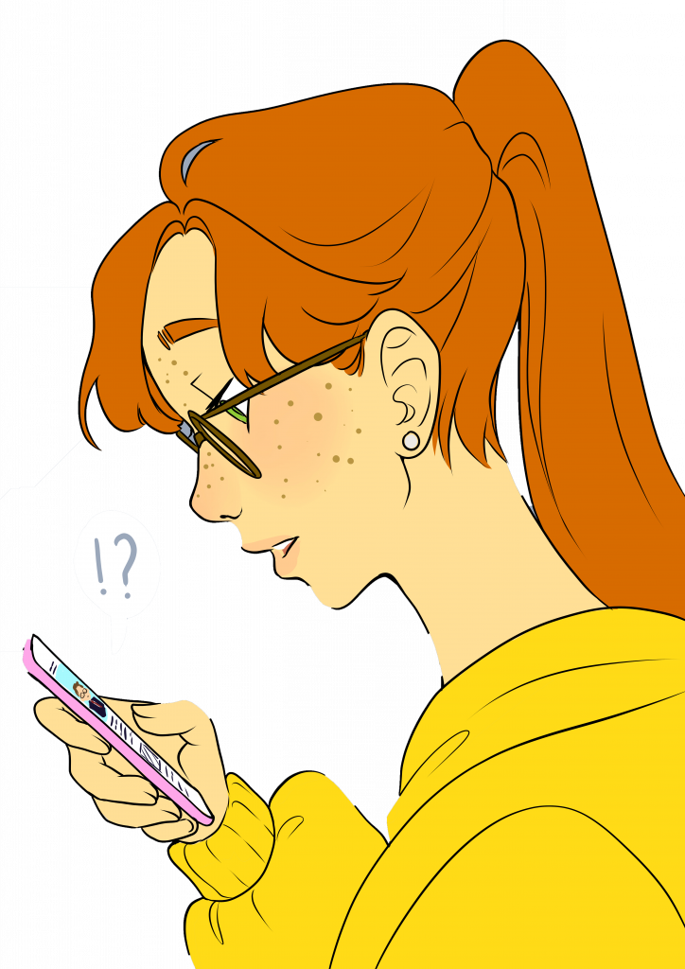
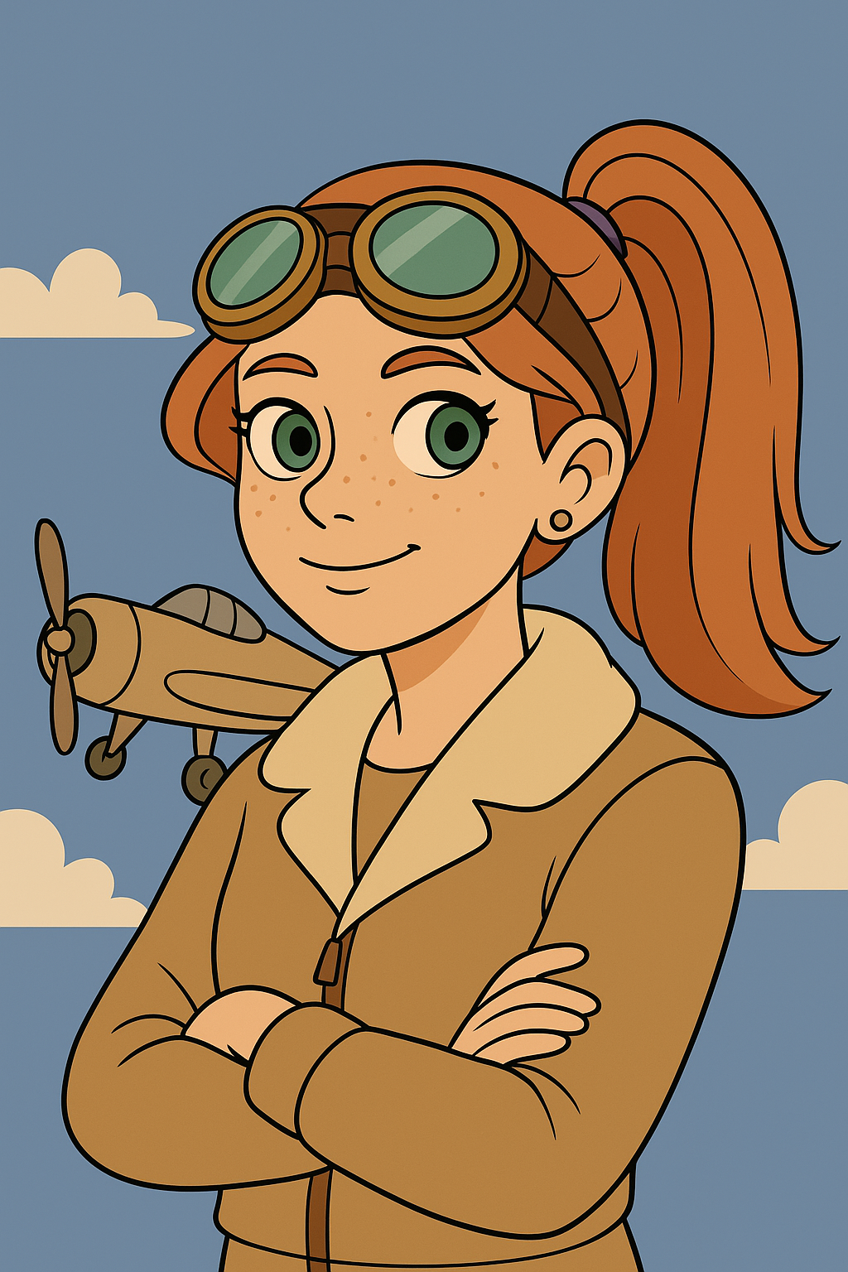
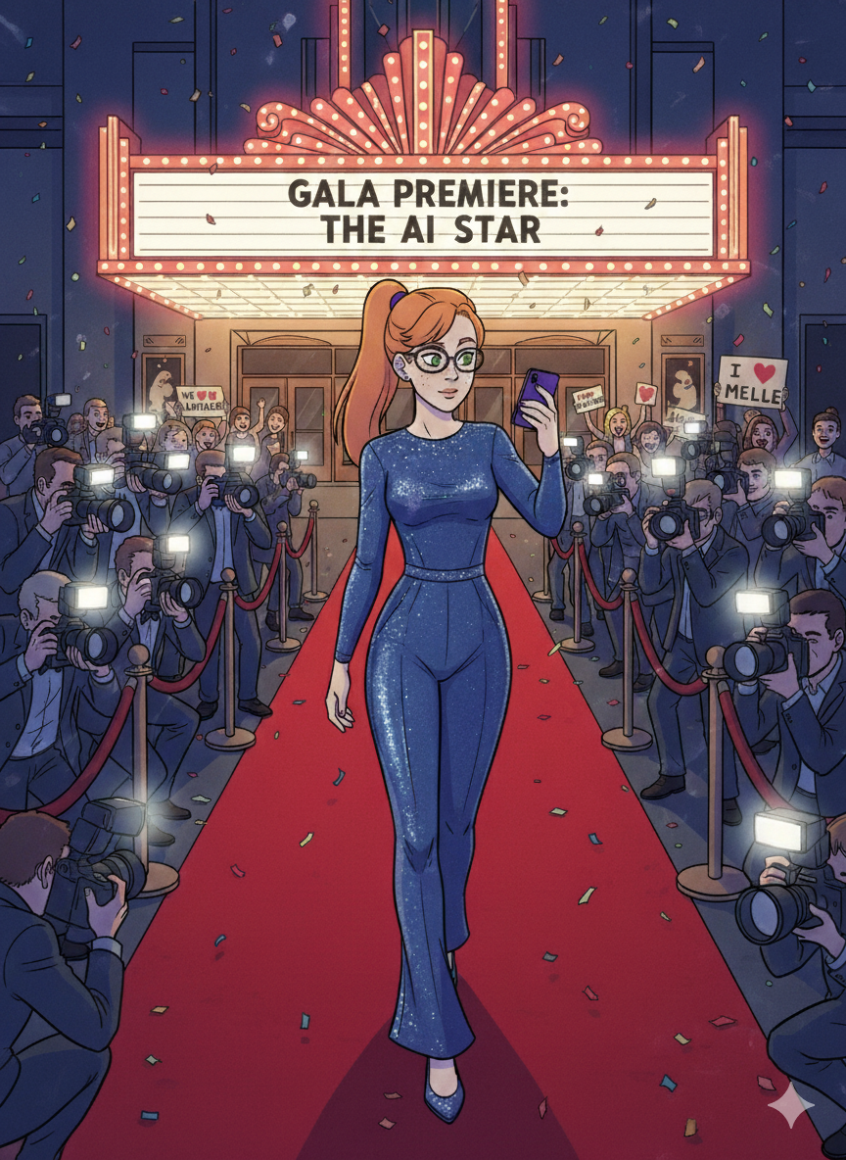
Opdracht
Bekijk onderstaande afbeeldingen
Welke zijn gemaakt door AI? Hoe weet je dat? Had je dat al gezien toen ze in de les zaten?
Notes:
Inleidende dia

Slide 10

Opdracht
Bekijk onderstaande afbeeldingen
Welke zijn gemaakt door AI? Hoe weet je dat? Had je dat al gezien toen ze in de les zaten?
Notes:
Inleidende dia

Slide 11
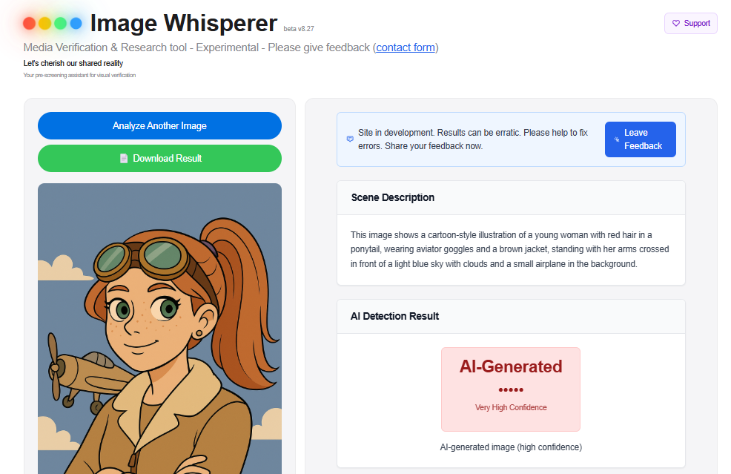
https://imagewhisperer.org/

Slide 12



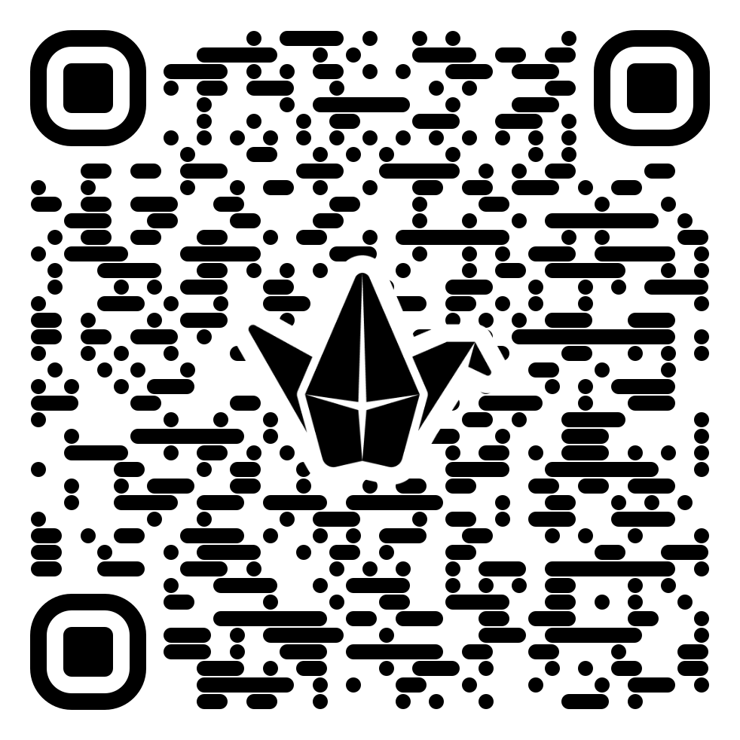



Opdracht
Bedenk 5 regels waaraan iedereen zich zou moeten houden in het werken met AI. Bijvoorbeeld: “Als je iets maakt met AI, moet je dat duidelijk vermelden en het picotgram AI-made erbij zetten.”
Ontwerp ook het AI-made Pictogram. Maak een (digitale) tekening van jouw pictogram en beschrijf waar het voor staat en waarom jij voor dat ontwerp gekozen hebt.
Upload jouw regels en pictogram naar de Padlet https://padlet.com/bkonderwijsadvies/AIpictogram (of scan de QR-code). Misschien gaan wij dan voortaan jouw pictogram in onze lessen weergeven als we AI gebruiken…
Notes:
Inleidende dia

Slide 13
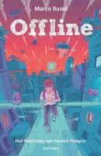
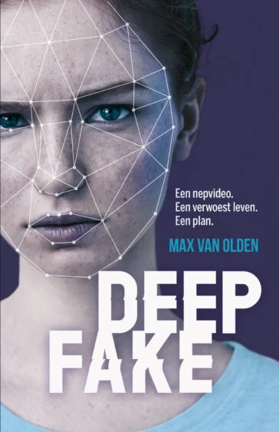
Boekentip bij deze les:
Voor 9-12 jaar: Offline – Marco Kunst
“Het is het jaar 2046. Robots printen nieuwe steden. Drones vliegen af en aan. Mike verhuist naar de stad Nieuw Babylon, waar iedereen altijd online is. De virtuele en de echte wereld lopen steeds verder in elkaar over. De toekomst lijkt mooier dan ooit.” (leesbevorderingindeklas.nl)
Voor 12-15 jaar: Deepfake – Max van Olden
“Op een dag komt Liz’ beste vriendin Brenda niet opdagen op school. De appjes die Liz stuurt, worden niet gelezen en Brenda’s sociale media zijn helemaal gewist. Liz snapt er niks van. Dan hoort ze dat Brenda in coma in het ziekenhuis ligt. Liz’ broer Jurgen gedraagt zich raar. En waarom gaat hij ineens zo veel om met Brenda’s ex Kevin? Liz vertrouwt het niet en kijkt stiekem op zijn computer. Daar vindt ze een naaktfilmpje van Brenda. Hoe komt haar broer aan dit filmpje? Heeft Kevin hier iets mee te maken? Liz gaat op onderzoek uit en al snel blijkt dat niets is wat het lijkt.” (kinderboeken.nl)

Slide 14

Reflectie
Verzamel de pictogrammen en regels en bespreek deze in de klas.
Wat is volgens jullie het aller-allerbeste pictogram? En welke regels zouden direct moeten gaan gelden?
Als dit pictogram echt verplicht zou worden online, zou iedereen zich aan die regel houden denk je? Welke straf zou er moeten staan op overtreding van de AI-picto-regel?

Slide 15
Onderdeel Burgerschap
Iedere week een opdracht om te werken aan de doelen van Burgerschap! De opdracht sluit aan bij de les van Mediabegrip.

Slide 16
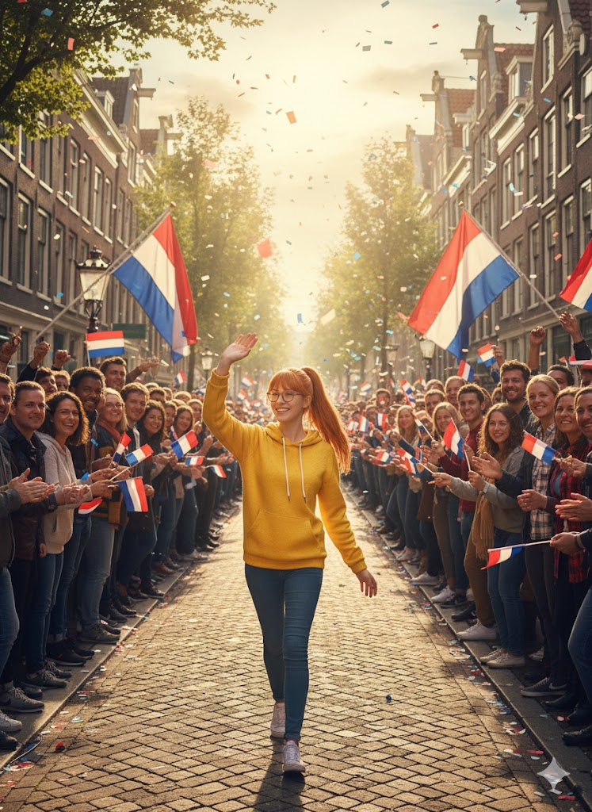
Regels voor AI
AI is hot, AI komt steeds meer in onze levens. Zoals in deze les duidelijk is geworden, wordt het steeds moeilijker om te bepalen wat echt is en wat nep.
En dat kan grote gevolgen hebben…
Binnenkort zijn er verkiezingen. Er zullen misschien wel politieke partijen zijn die AI-content gebruiken om stemmen te winnen. Of mensen gebruiken een AI tool om hen te helpen kiezen.
Bespreek de situaties op de volgende dia.
Foto: Melle wint verkiezingen! (Google Gemini)
Notes:
.

Slide 17
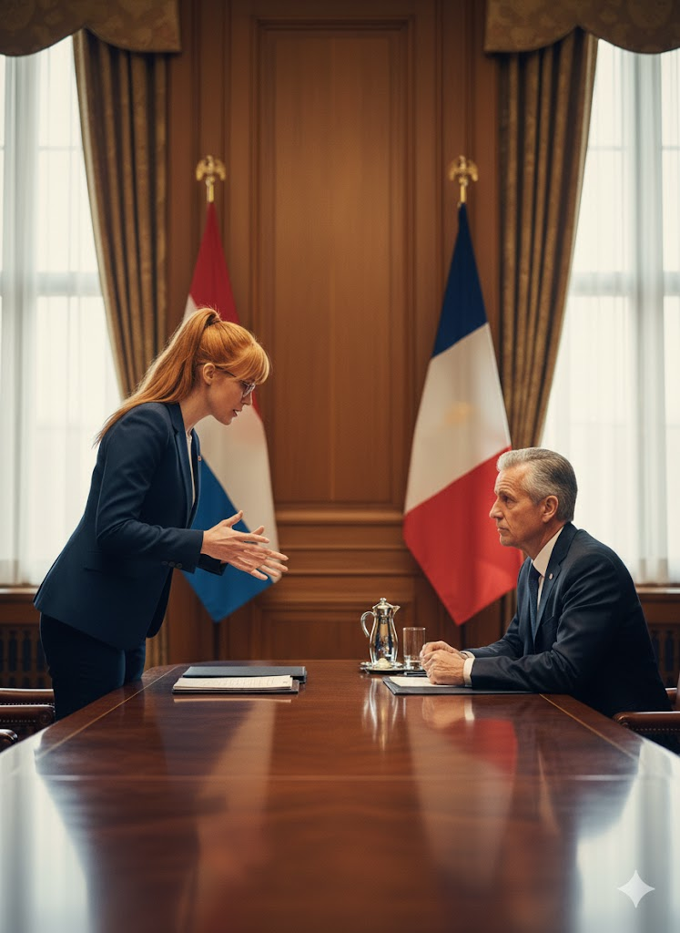
Opdracht
Wat vinden jullie van onderstaande situaties? (Ze zijn allemaal echt.)
De BBB liet een campagnelied maken door AI.
De PVV-leider Wilders deelde een AI-afbeelding op zijn X account.
Een AI-tool die gevraagd werd om stemadvies haalde de VVD en de PVV door elkaar.
De AI-stemhulp OpenVerkiezingen kan jou helpen om een betere keuze te maken voor de Tweede Kamerverkiezingen
In Amerika deelde Donald Trump (nep)foto’s waarop het leek alsof Taylor Swift hem steunde om stemmen te winnen.
Foto: Premier Melle in overleg met haar Franse collega(Google Gemini)
Notes:
.

